Slide 1




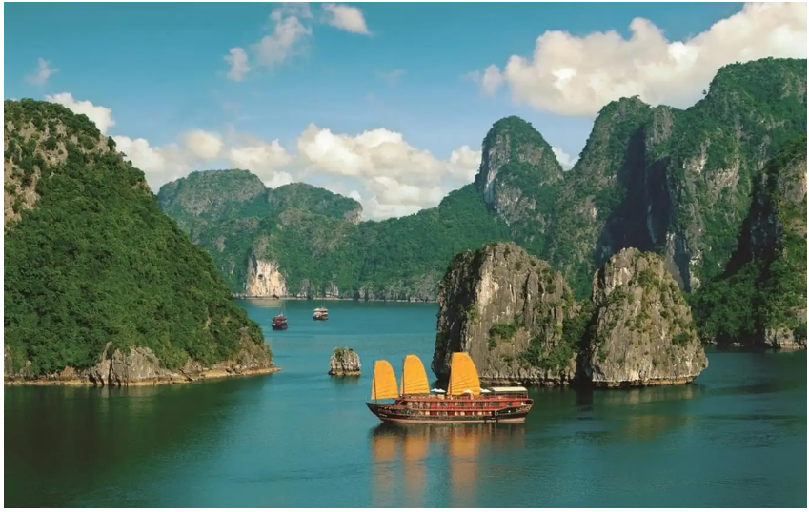
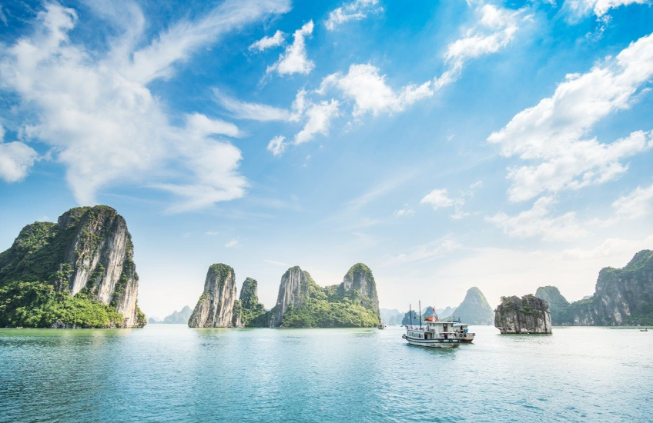

MỞ ĐẦU
VỊNH HẠ LONG

Slide 2




Kì nghỉ hè này, lớp của An dự định tổ chức chuyến du lịch tham quan vịnh Hạ Long. Cô giáo giao nhiệm vụ cho các bạn tìm hiểu một số thông tin trên website của Ban Quản lí vịnh Hạ Long để lập kế hoạch cho chuyến đi.
Theo em để lập kế hoạch, An cùng các bạn cần tìm hiểu những thông tin gì?

Slide 3

Kì nghỉ hè này, lớp của An dự định tổ chức chuyến du lịch tham quan vịnh Hạ Long. Cô giáo giao nhiệm vụ cho các bạn tìm hiểu một số thông tin trên website của Ban Quản lí vịnh Hạ Long để lập kế hoạch cho chuyến đi.
Thông tin cần tìm:
- Các tuyến tham quan trên vịnh Hạ Long.
- Giá vé tham quan.
- Các điểm tham quan, vui chơi ở thành phố Hạ Long.

Slide 4





CHƯƠNG 2. MẠNG MÁY TÍNH VÀ INTERNET
BÀI 4. TÌM KIẾM THÔNG TIN TRÊN WEBSITE

Slide 5



KHÁM PHÁ
1
Xác định thông tin cần tìm kiếm
Em cùng bạn thảo luận và cho biết:
Để lập kế hoạch tham quan vịnh Hạ Long, nhóm em cần tìm hiểu những thông tin nào? Tại sao?

Slide 6

KHÁM PHÁ
1
Xác định thông tin cần tìm kiếm
Để hoàn thành nhiệm vụ cô giao, An cùng các bạn thảo luận và thống nhất sẽ tìm hiểu một số thông tin:
– Các tuyến tham quan trên vịnh Hạ Long.
– Chi phí cho mỗi vé tham quan.
– Các điểm tham quan, vui chơi ở thành phố Hạ Long.

Slide 7

KHÁM PHÁ
2
Tìm kiếm thông tin trên website
a. Tìm kiếm thông tin dựa vào hệ thống menu
Em cùng bạn thực hiện:
[1] Truy cập website của Ban Quản lí vịnh Hạ Long có địa chỉ halongbay.com.vn (hình 4.2);
[2] Quan sát và chỉ ra trên website:
• Banner của website
• Các menu của website

Slide 8
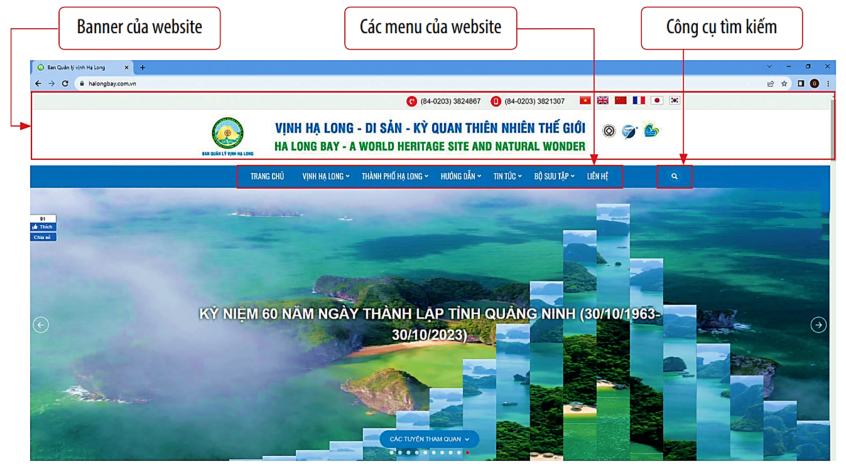
Trên mỗi website thường có hai thành phần:
– Banner: cho biết nội dung, mục đích của website và có tác dụng thu hút sự chú ý của người dùng.
– Các menu: là cách sắp xếp, phân loại thông tin trên website. Hệ thống các menu cho biết các nhóm thông tin có trên website. Dựa vào các menu em có thể tìm kiếm được thông tin cần tìm trên website cho trước.

Slide 9


KHÁM PHÁ
2
Tìm kiếm thông tin trên website
a. Tìm kiếm thông tin dựa vào hệ thống menu
Em cùng bạn thực hiện:
[1] Quan sát sự thay đổi khi di chuyển con trỏ chuột vào các menu trên website của Ban Quản lí vịnh Hạ Long;
[2] Nháy chuột chọn: VỊNH HẠ LONG → Vé tham quan → Mức phí tham quan vịnh Hạ Long;
[3] Cho biết thông tin trên website vừa xuất hiện.

Slide 10



KHÁM PHÁ
2
Tìm kiếm thông tin trên website
b. Tìm kiếm thông tin bằng công cụ tìm kiếm
Em cùng bạn thực hiện:
[1] Nháy chuột vào biểu tượng ;
[2] Nhập một từ khoá vào ô tìm kiếm.
[3] Gõ phím Enter;
[4] Nhận xét và so sánh kết quả tìm được với cách tìm kiếm thông tin bằng menu ở trên.

Slide 11


KHÁM PHÁ
2
Tìm kiếm thông tin trên website
b. Tìm kiếm thông tin bằng công cụ tìm kiếm
- Trên mỗi website thường có công cụ tìm kiếm ( ) để hỗ trợ người dùng tìm kiếm thông tin trên website đó.
Lưu ý
Việc chọn từ khoá là rất quan trọng cho kết quả tìm kiếm. Để tìm được kết quả mong muốn em có thể phải điều chỉnh từ khoá nhiều lần.

Slide 12



LUYỆN TẬP
EM CÙNG BẠN THỰC HIỆN
a
Truy cập website của Ban Quản lí vịnh Hạ Long.
b
Tìm hiểu, khám phá các menu của website.
HOẠT ĐỘNG NHÓM
Nháy chuột chọn TRANG CHỦ hoặc , mô tả thành phần của TRANG CHỦ.
c

Slide 13


VẬN DỤNG
Em cùng bạn thực hiện:
Truy cập website halongbay.com.vn.
Tìm kiếm thông tin về khách sạn 3 sao ở thành phố Hạ Long bằng cách sử dụng menu và công cụ tìm kiếm trên website.
Tìm hiểu thông tin về Đền đức ông Trần Quốc Nghiễn.

Slide 14
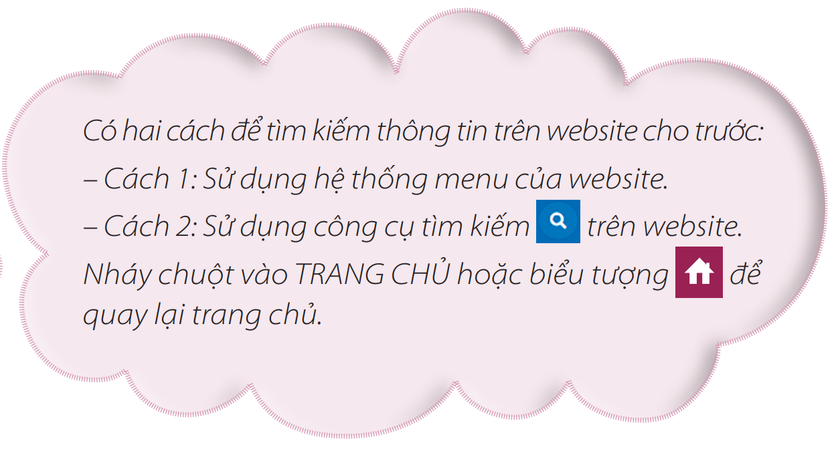

GHI NHỚ

Slide 15
CẢM ƠN CÁC CON ĐÃ LẮNG NGHE

